Slide 1


GRUPO MCI

Slide 2

APRESENTAÇÃO
Na MCI, oferecemos treinamentos que vão muito além da teoria — eles transformam conhecimento em resultado. Nossos cursos foram desenhados para atender quem está começando, quem quer organizar a vida financeira ou quem já investe e busca consistência no mercado. A jornada começa com o curso de Finanças Pessoais e Planejamento Financeiro, onde o aluno aprende a diagnosticar sua situação, estabelecer metas e usar ferramentas inteligentes para controlar gastos e construir uma reserva. É uma oportunidade de reorganizar completamente a vida financeira com apoio e estratégia.
O curso de Investimentos e Bolsa de Valores aprenderá a identificar oportunidades no mercado financeiro, avaliar riscos e montar uma carteira sólida com estratégias de renda fixa e variável. Entenda o funcionamento da B3, conheça seus principais ativos
e torne-se um investidor preparado para alcançar resultados consistentes.
Já o programa Do Zero ao Lucro pensado para quem já domina os fundamentos de finanças e investimentos, este curso avançado desenvolve uma mentalidade estratégica e consistente, longe das promessas de ganhos rápidos. Com foco em investimentos de médio e longo prazo, o aluno aprende a construir patrimônio sustentável por meio de análises profundas, estudos de caso, simulações e acompanhamento prático — tornando-se um investidor autônomo, criterioso e lucrativo.
Com os treinamentos oferecidos pela MCI, o aluno recebe não apenas conteúdo prático e teórico, mas vive uma experiência transformadora no universo dos investimentos com metodologias modernas. Além da certificação que valida suas competências, ele passa a fazer parte de uma comunidade ativa e engajada, e conta com acompanhamento estratégico que o impulsiona rumo à liberdade financeira e à alta performance no mercado.

Slide 3



MISSÃO
ORIENTAÇÃO ESTRATEGICA
VISÃO
VALORES
Impulsionamos resultados assertivos através da capacitação de profissionais do mercado financeiro cooperativo, para identificar oportunidades e oferecer soluções agregadoras para todos.
Capacitar profissionais do mercado financeiro para impulsionar negócios e desenvolver relacionamentos sustentáveis.
Transparência; Engajamento; Praticidade e objetividade; Desenvolvimento das pessoas e Comprometimento com os resultados.

Slide 4
TREINAMENTOS
FINANÇAS PESSOAIS E PLANEJAMENTO FINANCEIRO
INVESTIMENTOS E BOLSA DE VALORES
DO ZERO AO LUCRO

Slide 5
FINANÇAS PESSOAIS E PLANEJAMENTO FINANCEIRO

Slide 6

FINANÇAS PESSOAIS E PLANEJ. FINANCEIRO
Carga horária: 48 horas
Formato: Aulas presenciais
Descrição: Organização financeira, controle de gastos, reserva de emergência, saída de dívidas e primeiros passos nos investimentos.
Diferenciais:
Conteúdo acessível e prático.
Ferramentas de organização financeira.
Exercícios aplicados à realidade do aluno.

Slide 7
FINANÇAS PESSOAIS E PLANEJ. FINANCEIRO
💵 Preço: R$397,00 (3x) = R$1.191,00
📅 Duração: 3 meses (total de 48 horas de aula)
👥 Público-alvo: Pessoas iniciantes na educação financeira, famílias, estudantes, profissionais com dificuldade de organização financeira.
📌 Justificativa: Grande parte da população brasileira enfrenta dificuldades para manter o controle financeiro e desenvolver hábitos saudáveis com o dinheiro. Este curso traz soluções práticas para transformar essa realidade.
🎯 Objetivo Geral: Capacitar o aluno a planejar, organizar e gerenciar suas finanças com autonomia e disciplina.

Slide 8
FINANÇAS PESSOAIS E PLANEJ. FINANCEIRO
📍 Objetivos Específicos:
Identificar e eliminar dívidas
Estabelecer metas realistas e alcançáveis
Criar um sistema eficiente de controle orçamentário
Introduzir os primeiros passos no mundo dos investimentos
🧠 Metodologia:
Aulas expositivas e interativas (2x por semana, 2h cada)
Exercícios aplicados com planilhas e simuladores
Estudos de casos reais e fóruns de discussão
Ferramentas práticas de controle financeiro
✅ Resultados Esperados:
Organização do orçamento pessoal e familiar
Redução ou eliminação de dívidas
Planejamento de metas financeiras de curto e longo prazo
Entrada segura no universo dos investimentos básicos

Slide 9
FINANÇAS PESSOAIS E PLANEJ. FINANCEIRO
📚 Módulos
Diagnóstico Financeiro Pessoal – Entenda onde você está financeiramente
Organização e Controle de Gastos – Ferramentas práticas para planejar o mês
Orçamento Inteligente – Aprenda a construir um orçamento equilibrado
Gestão de Dívidas – Estratégias para eliminar e evitar dívidas
Crédito Consciente – Tipos de crédito e como usá-los com inteligência
Metas Financeiras e Planejamento de Vida – Conecte finanças com objetivos pessoais
Consumo Sustentável e Hábitos Saudáveis – Mude o comportamento financeiro
Reserva de Emergência – Como e por que construir esse colchão financeiro
Introdução aos Investimentos – Primeiros passos e tipos de aplicações
Educação Financeira Familiar – Engaje todos na gestão do dinheiro
Planejamento de Curto e Longo Prazo – Estratégia para diferentes horizontes
Revisão Final e Plano de Ação Pessoal – Consolidando aprendizados e metas

Slide 10
INVESTIMENTOS E BOLSA DE VALORES

Slide 11
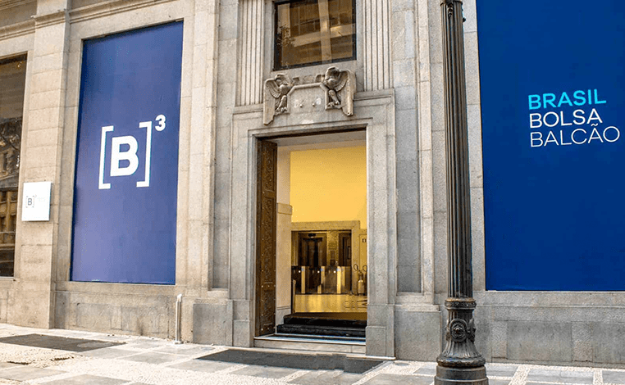
INVESTIMENTOS E BOLSA DE VALORES
Carga horária: 48 horas
Formato: Aulas presenciais
Descrição: Funcionamento da Bolsa (B3), análise de ativos, estratégias de investimentos em renda fixa e variável.
Diferenciais:
Visão abrangente da B3 e seus ativos.
Simulações de investimento.
Estratégias de curto, médio e longo prazo.

Slide 12
INVESTIMENTOS E BOLSA DE VALORES
💵 Preço: R$597,00 (3x) = R$ 1.791,00
📅 Duração: 3 meses (total de 48 horas de aula)
👥 Público-alvo: Iniciantes e intermediários no mercado financeiro, universitários, profissionais da área de finanças.
📌 Justificativa: Muitos brasileiros desejam começar a investir, mas desconhecem os caminhos e ferramentas necessárias. Este curso traz clareza e confiança para operar na Bolsa de Valores com estratégia.
🎯 Objetivo Geral: Ensinar como identificar oportunidades, avaliar riscos e construir uma carteira de investimentos sólida.

Slide 13
INVESTIMENTOS E BOLSA DE VALORES
📍 Objetivos Específicos:
Entender o funcionamento da B3 e seus ativos
Realizar análises fundamentalista e técnica
Desenvolver estratégias para curto e longo prazo
Operar em plataformas simuladas com segurança
🧠 Metodologia:
Aulas práticas e teóricas (2x por semana, 2h cada)
Simulações em ambiente real de mercado
Estudos de casos com empresas brasileiras
Atividades em grupo e análises individuais
✅ Resultados Esperados:
Capacidade de montar e gerenciar uma carteira diversificada
Tomada de decisões conscientes no mercado financeiro
Conhecimento prático sobre ativos, indicadores e tributação
Habilidade para investir com autonomia e segurança

Slide 14
INVESTIMENTOS E BOLSA DE VALORES
📚 Módulos
Fundamentos do Mercado Financeiro – Entenda como funcionam os investimentos
A Bolsa de Valores Brasileira (B3) – Estrutura, funcionamento e oportunidades
Tipos de Investimentos Renda Fixa e Variável – Diferenças e quando usar
Análise Fundamentalista – Estudo de empresas e indicadores financeiros
Análise Técnica – Gráficos, tendências e sinais do mercado
Risco e Diversificação – Como proteger seus investimentos
Montando sua Primeira Carteira – Prática com objetivos reais
Simulação e Estratégia de Investimento – Usando plataformas e dados reais
Investimentos em Fundos e ETFs – Entenda os veículos coletivos
Tributação dos Investimentos – Como declarar e otimizar
Psicologia do Investidor – Lidando com emoções no mercado
Revisão e Estratégia Pessoal – Planejando sua jornada como investidor

Slide 15
DO ZERO AO LUCRO

Slide 16

DO ZERO AO LUCRO
Carga horária: 48 horas
Formato: Aulas presenciais.
Descrição: Técnicas avançadas de análise, gestão de portfólio, estratégias fiscais e mentalidade de investidor profissional.
Diferenciais:
Estudos de caso e simulações reais
Estratégias fiscais e proteção de patrimônio
Desenvolvimento de mentalidade estratégica

Slide 17
DO ZERO AO LUCRO
💵 Preço: R$697,00 (3x) = R$2.091,00
📅 Duração: 3 meses (total de 48 horas de aula)
👥 Público-alvo: Pessoas que já têm noções básicas de investimento e querem aprimorar suas estratégias para resultados consistentes.
📌 Justificativa: Investidores que dominam o básico precisam de ferramentas mais sofisticadas para alcançar objetivos maiores e proteger seu patrimônio com inteligência.
🎯 Objetivo Geral: Ensinar estratégias avançadas para operar com performance, ampliar resultados e pensar como um investidor profissional.
.

Slide 18
DO ZERO AO LUCRO
📍 Objetivos Específicos:
Aplicar estratégias de alocação eficiente de ativos
Criar planos fiscais e tributários para maximizar lucros
Simular cenários macroeconômicos para tomada de decisão
Desenvolver plano de independência financeira
🧠 Metodologia:
Aulas com mentores e especialistas (2x por semana, 2h cada)
Simulações com dados econômicos reais
Roteiros estratégicos personalizados
Estudos de casos reais e análise de performance
✅ Resultados Esperados:
Montagem de portfólio de alta performance
Capacidade de operar com visão estratégica
Controle emocional e racional nas decisões
Caminho concreto para alcançar independência financeira

Slide 19
DO ZERO AO LUCRO
📚 Módulos
Mentalidade de Alta Performance Financeira – Pensar como investidor profissional
Construção de Portfólio Estratégico – Seleção avançada de ativos
Alocação de Ativos em Cenários Variáveis – Ajustes conforme o mercado
Análise Macroeconômica para Investidores – Indicadores e tendências
Investimentos Internacionais – Como acessar o mercado global
Gestão de Riscos Avançada – Proteção contra volatilidade e perdas
Planejamento Tributário Estratégico – Otimize seus lucros
Simulações de Crises Econômicas – Teste suas decisões em cenários extremos
Proteção de Patrimônio e Previdência Privada – Olhar para o futuro
Modelos de Valuation e Avaliação de Empresas – Preço justo e oportunidades
Estudo de Casos Reais de Alta Performance – Aprenda com quem chegou lá
Plano de Independência Financeira e Encerramento – O seu roteiro final de liberdade

Slide 20
NOSSA ESTRUTURA

Slide 21
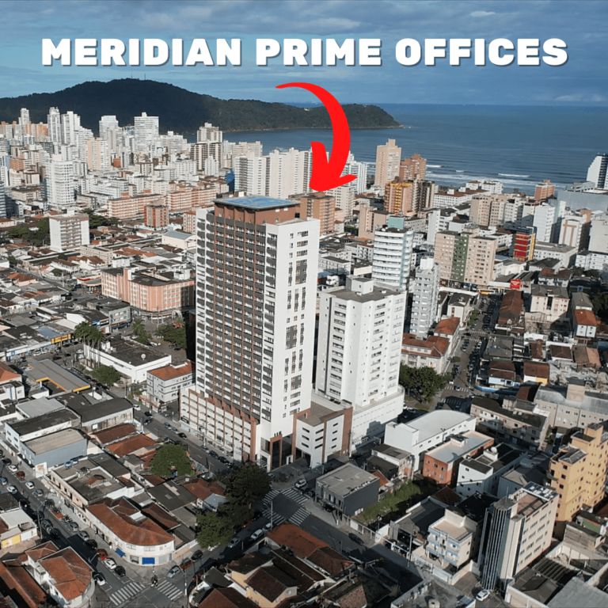
NOSSA ESTRUTURA
A MCI está localizada na Rua Fumio Miyazi, 141, sala 1412 no bairro do Boqueirão, Praia Grande - SP, situada no coração do centro comercial, uma das áreas mais valorizadas e acessíveis da cidade. Estamos sediados no moderno Meridian Prime Offices, um empreendimento arrojado que oferece conforto, segurança e infraestrutura de alto padrão.
Essa localização privilegiada garante facilidade de acesso, estacionamento disponível e toda a comodidade necessária para nossos alunos, tornando a experiência de aprendizado ainda mais prática e agradável.

Slide 22
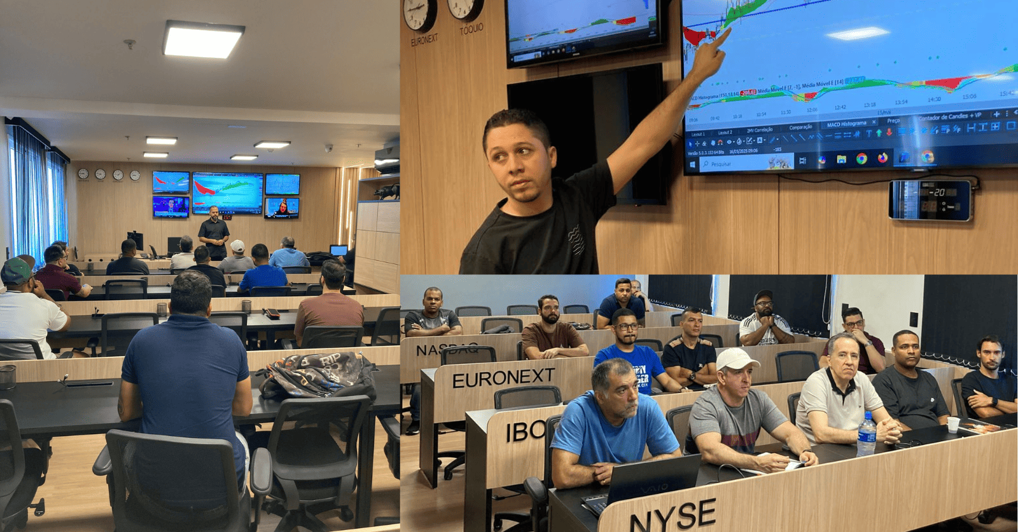
NOSSA ESTRUTURA
O ambiente interno da MCI foi cuidadosamente planejado para refletir nossos valores de excelência, conforto e dedicação ao aluno. Cada detalhe desde o mobiliário funcional até a decoração personalizada contribui para uma atmosfera que inspira confiança, tranquilidade e foco.
A sala é totalmente climatizada e organizada para promover produtividade, bem-estar e acolhimento, criando o cenário ideal para quem busca não apenas aprender, mas evoluir. A proposta é ir além de uma simples sala de aula: oferecemos um espaço onde o aluno se sente motivado, respeitado e parte de uma jornada de transformação.

Slide 23
PARCERIA

Slide 24

PROPOSTA COLABORATIVA
1. Aumento de Vendas com Valor Agregado
Oferecemos um curso gratuito de finanças e investimentos como bônus para alunos que adquirirem cursos da escola. Isso agrega valor à oferta da instituição, aumenta a taxa de conversão e fortalece a percepção de qualidade. A MCI Educa recebe uma comissão de 10% por aluno participante.
2. Venda Direta dos Cursos MCI Educa
A escola poderá comercializar nossos cursos presenciais e online diretamente aos seus alunos. Os lucros serão divididos entre as partes, garantindo retorno financeiro e ampliação da oferta educacional.
3. Inclusão na Grade Curricular
Propomos a inclusão de nossos cursos como parte da grade curricular da instituição, oferecendo aos alunos uma formação complementar em educação financeira e investimentos, com certificação reconhecida e conteúdo atualizado.
Benefícios para a Instituição
- Diferenciação no mercado educacional
- Aumento da atratividade dos cursos oferecidos
- Geração de receita adicional
- Fortalecimento da formação dos alunos com conteúdo prático e atual
- Parceria com empresa atuante no mercado financeiro real, com mesa proprietária e centro operacional

Slide 25
PARCERIA
Modelos de Parceria Possíveis
Turmas Internas local da escola
Cursos aplicados dentro da escola, com aulas presenciais em horários combinados
Turmas Externas local Trade em Foco
Cursos aplicados fora da escola, com aulas presenciais em horários combinados
Vouchers de Desconto
Alunos recebem cupons promocionais exclusivos para cursos Trade em Foco
Eventos Conjuntos
Palestras, semanas financeiras e workshops integrados ao calendário escolar
Projeto de Extensão
Inclusão dos cursos como módulo complementar no currículo escolar
Parceria Comercial
Reversão de percentual sobre vendas realizadas via indicações da escola

Slide 26
PARCERIA
A MCI é especializada em treinamentos práticos e estratégicos voltados para Educação Financeira e Mercado de Capitais. Nosso objetivo é formar alunos preparados para lidar com o dinheiro de forma inteligente, investir com consciência e construir autonomia financeira.
Ao unir forças com instituições de ensino profissionalizante como a Escola #TAG, criamos uma ponte entre a formação técnica e a educação financeira — ampliando horizontes e aumentando as chances de empregabilidade, independência e crescimento pessoal dos estudantes.
Objetivo da Parceria
Oferecer aos alunos da Escola #TAG acesso a treinamentos complementares de finanças e investimentos com metodologia prática e certificação, contribuindo para sua formação integral.
Benefícios para a Escola
Expansão da grade curricular com cursos de finanças, investimentos e empreendedorismo
Valorização institucional através da parceria com uma empresa especializada
Acesso a conteúdos e eventos exclusivos para alunos e professores
Possibilidade de criação de turmas fechadas com desconto especial
Benefícios para os Alunos
Formação em temas altamente relevantes para o mundo profissional e pessoal
Certificação com valor curricular
Acesso a comunidade de investidores e mentores
Maior preparo para lidar com dinheiro, carreira e decisões financeiras

Slide 27
PARCERIA
Modelos de Parceria Possíveis
Turmas Internas local da escola
Cursos aplicados dentro da escola, com aulas presenciais em horários combinados
Turmas Externas local na MCI
Cursos aplicados fora da escola, com aulas presenciais em horários combinados
Vouchers de Desconto
Alunos recebem cupons promocionais exclusivos para cursos MCI
Eventos Conjuntos
Palestras, semanas financeiras e workshops integrados ao calendário escolar
Projeto de Extensão
Inclusão dos nossos cursos como módulo complementar no currículo escolar da escola
Parceria Comercial
Reversão de percentual sobre vendas realizadas via indicações da escola

Slide 28
www.tradeemfoco.com.br
GRUPO MCI

